Slide 1
Exigences d’accessibilité pour décembre 2022
Approche Canada.ca recommandée
Bureau de la transformation numérique • #CanadaPointCa • novembre 30 2022
Notes:
Diapositive d’ouverture

Slide 2
Trois modèles clés
Trois modèles qui ont une incidence sur les institutions sur Canada.ca :
Plan sur l’accessibilité de l’institution
Description du processus de rétroaction sur l’accessibilité de l’institution
Mécanisme de rétroaction sur l’accessibilité de l’institution
Ceux-ci découlent des exigences de la Loi canadienne sur l’accessibilité et de son Règlement d’application. Aperçu des orientations existantes
Date limite de publication : 31 décembre 2022
Notes:
Exemple de contenu diapositive 1

Slide 3
Plans sur l’accessibilité
De quoi est-il question?
Un document qui décrit le plan d’une institution concernant l’accessibilité de tous ses programmes, produits et services. Offre une vue d’ensemble de l’accessibilité, de ce qui se trouve en ligne à « la vraie vie », à la fois publique et interne.
Le plan sur l’accessibilité est le premier livrable d’un cycle de planification et de rapport de trois ans (rapports d’étape annuels à venir).
Notes:
Exemple de contenu diapositive 1 b

Slide 4
Description du processus de rétroaction sur l’accessibilité
Qu’est-ce que c’est?
Une description publiée du fonctionnement de votre processus de rétroaction de votre institution. Il doit être publié avec votre plan sur l’accessibilité.
Notes:
Exemple de contenu diapositive 1 b

Slide 5
Mécanisme de rétroaction sur l’accessibilité
Qu’est-ce que c’est?
Un moyen pour les utilisateurs des programmes et services d’un établissement de fournir une rétroaction sur tout aspect de l’accessibilité de ses programmes et services. Le mécanisme de rétroaction doit être toujours disponible, car les processus de rétroaction sont censés être continus.
Un formulaire en ligne n’est qu’un aspect du mécanisme de rétroaction, car les personnes doivent pouvoir donner leur avis par divers moyens.
Notes:
Exemple de contenu diapositive 1 b

Slide 6
Approche recommandée
Notes:
Diapositive de citation

Slide 7
Facteurs de conception
Généralités
Les exemples suivants représentent l’approche recommandée – ce ne sont pas des modèles obligatoires.
Point de départ – ajustez au besoin pour votre situation particulière.
Conçu pour la simplicité et axé sur les principales tâches de l’utilisateur, telles que fournir une rétroaction, examiner le plan et comprendre le processus.
Élaboré avec des éléments de code de la Boîte à outils de l’expérience Web (BOEW) normalisés afin de maximiser la conformité à WCAG.

Slide 8
Répondre aux exigences d’accessibilité sur les sites Web de l’institution
Page d’accueil de l’institution (PAI)
Page d’accessibilité
Plan sur l’accessibilité
Mécanisme de rétroaction
Description du processus de rétroaction
Structure recommandée
Notes:
Exemple de contenu diapositive 2

Slide 9
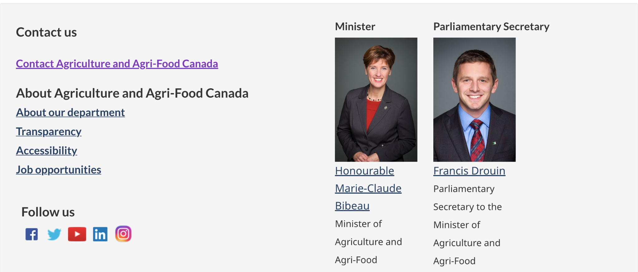
Lien vers l’accessibilité à partir de la PAI
Le libellé de lien recommandé est « Accessibilité »
Exemple tiré de la page d’accueil institutionnelle d’Agriculture et Agroalimentaire Canada (AAC)
Notes:
Exemple de contenu diapositive 1 b

Slide 10
Fil d’Ariane pour les produits d’accessibilité
Option recommandée

Slide 11
Facteurs de conception
Structure de l’AI
Bien que le BTN recommande de créer un nœud d’accessibilité dans l’AI de votre institution, il peut également être judicieux de créer des liens croisés à partir d’autres endroits sur vos sites, tels que :
Lien vers le plan sur l’accessibilité à partir d’une section « Rapports et plans ».
Lien vers le formulaire de rétroaction sur l’accessibilité à partir de vos pages « Contactez-nous »

Slide 12
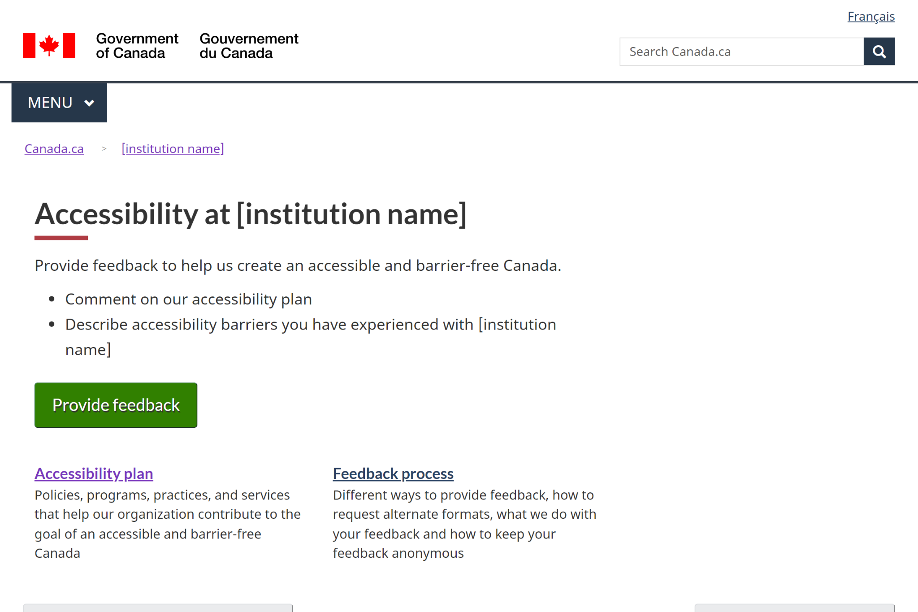
Page d’accessibilité
Lien vers des exemples
Page d’accessibilité de l’institution recommandée

Slide 13
Facteurs de conception
Page d’accessibilité
La tâche principale sera probablement de fournir une rétroaction, donc la page utilise le bouton Super-tâche.
Il est possible de mettre en place d’autres pages d’accueil au besoin.
D’autres modèles peuvent également être utilisés sur cette page (p. ex., la bande la plus demandée, les fonctionnalités contextuelles).
La conception évoluera probablement à mesure que les exigences futures seront mises en ligne, p. ex., déclarations d’accessibilité requises en vertu de la norme d’accessibilité des TIC proposée.

Slide 14
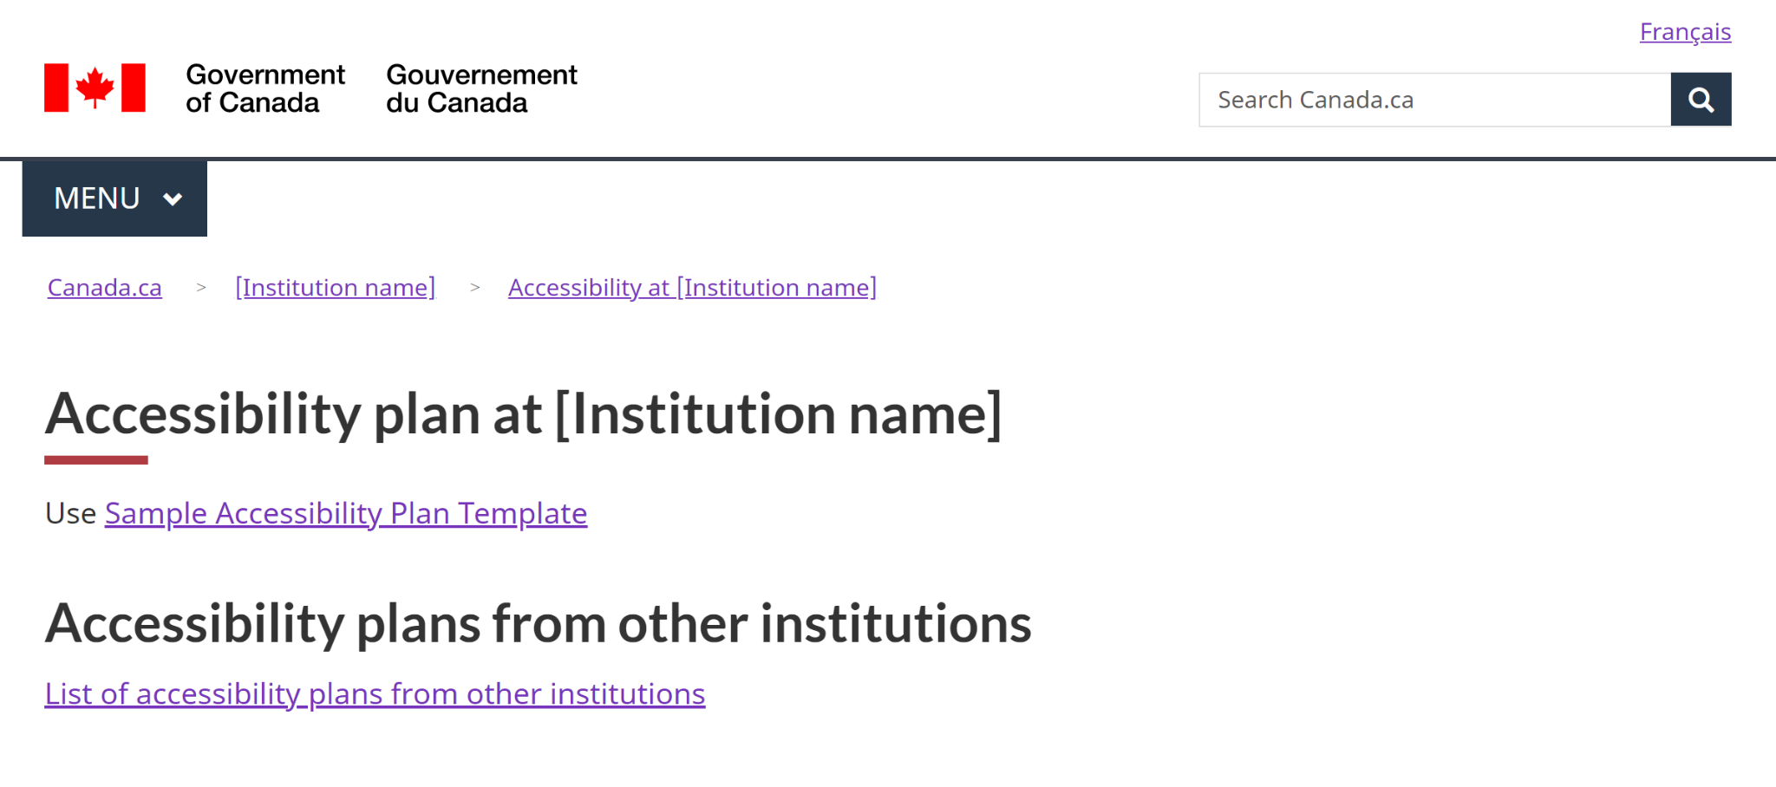
Plan sur l’accessibilité
Lien vers des exemples
Approche recommandée

Slide 15
Facteurs de conception
Plans sur l’accessibilité 1/3
Assurez-vous que le plan répond aux exigences décrites dans Directives associées aux plans sur l’accessibilité
Ces directives comprennent un modèle de contenu pour le plan lui-même.
Les gens sont encouragés à fournir une rétroaction au sujet des plans sur l’accessibilité – assurez-vous qu’il y a un lien vers le processus de rétroaction et/ou le formulaire de rétroaction à partir du plan lui-même.
Notes:
Exemple de contenu diapositive 1 b

Slide 16
Facteurs de conception
Plans sur l’accessibilité 2/3
Pour faciliter la recherche, le SCT crée un index central des plans sur l’accessibilité sur le site du gouvernement ouvert :
Inclure un lien de votre plan vers l’index central.
Soumettre un dossier des métadonnées pour votre plan.
Voir l’annexe pour les instructions.
Selon les Procédures sur l’édition, les plans sur l’accessibilité sont estimés comme des publications :
Demander un ISSN et soumettre une copie à publications.gc.ca
Voir l’annexe pour les instructions.
Notes:
Exemple de contenu diapositive 1 b

Slide 17
Facteurs de conception
Plans sur l’accessibilité 3/3
Les institutions doivent aviser le commissaire à l’accessibilité de la Commission canadienne des droits de la personne dans les 48 heures suivant la publication de leurs plans sur l’accessibilité :
Envoyez un courriel à Info.Com@chrc-ccdp.gc.ca ou utilisez le service « Mon portail sur l’accessibilité » de la CCDP.
Inclure un lien ou une URL pour le plan dans le courriel que vous envoyez.
Notes:
Exemple de contenu diapositive 1 b

Slide 18
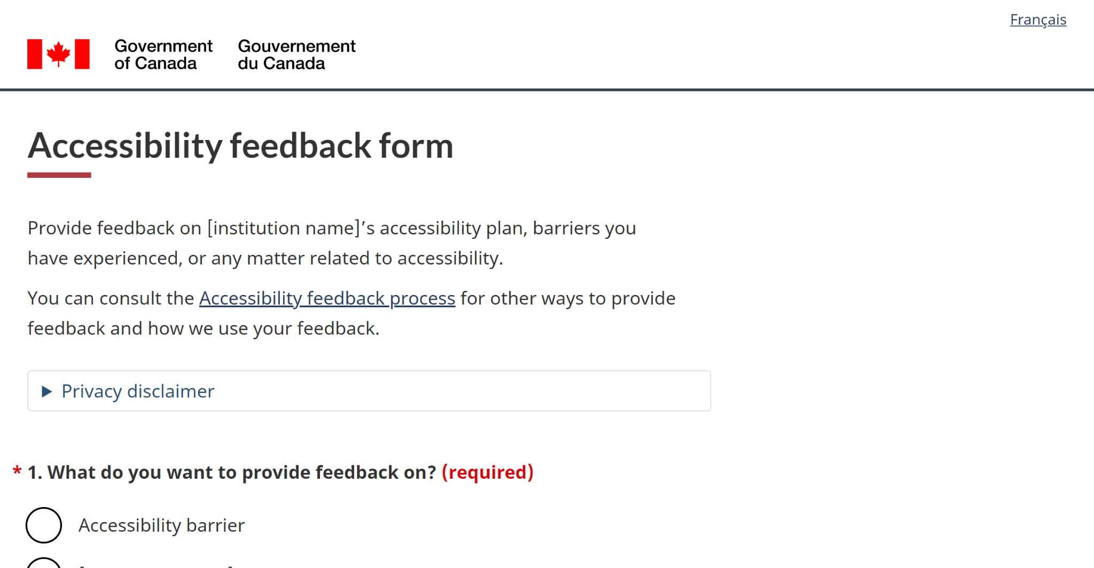
Formulaire de rétroaction sur l’accessibilité
Lien vers des exemples
Formulaire de rétroaction recommandé

Slide 19
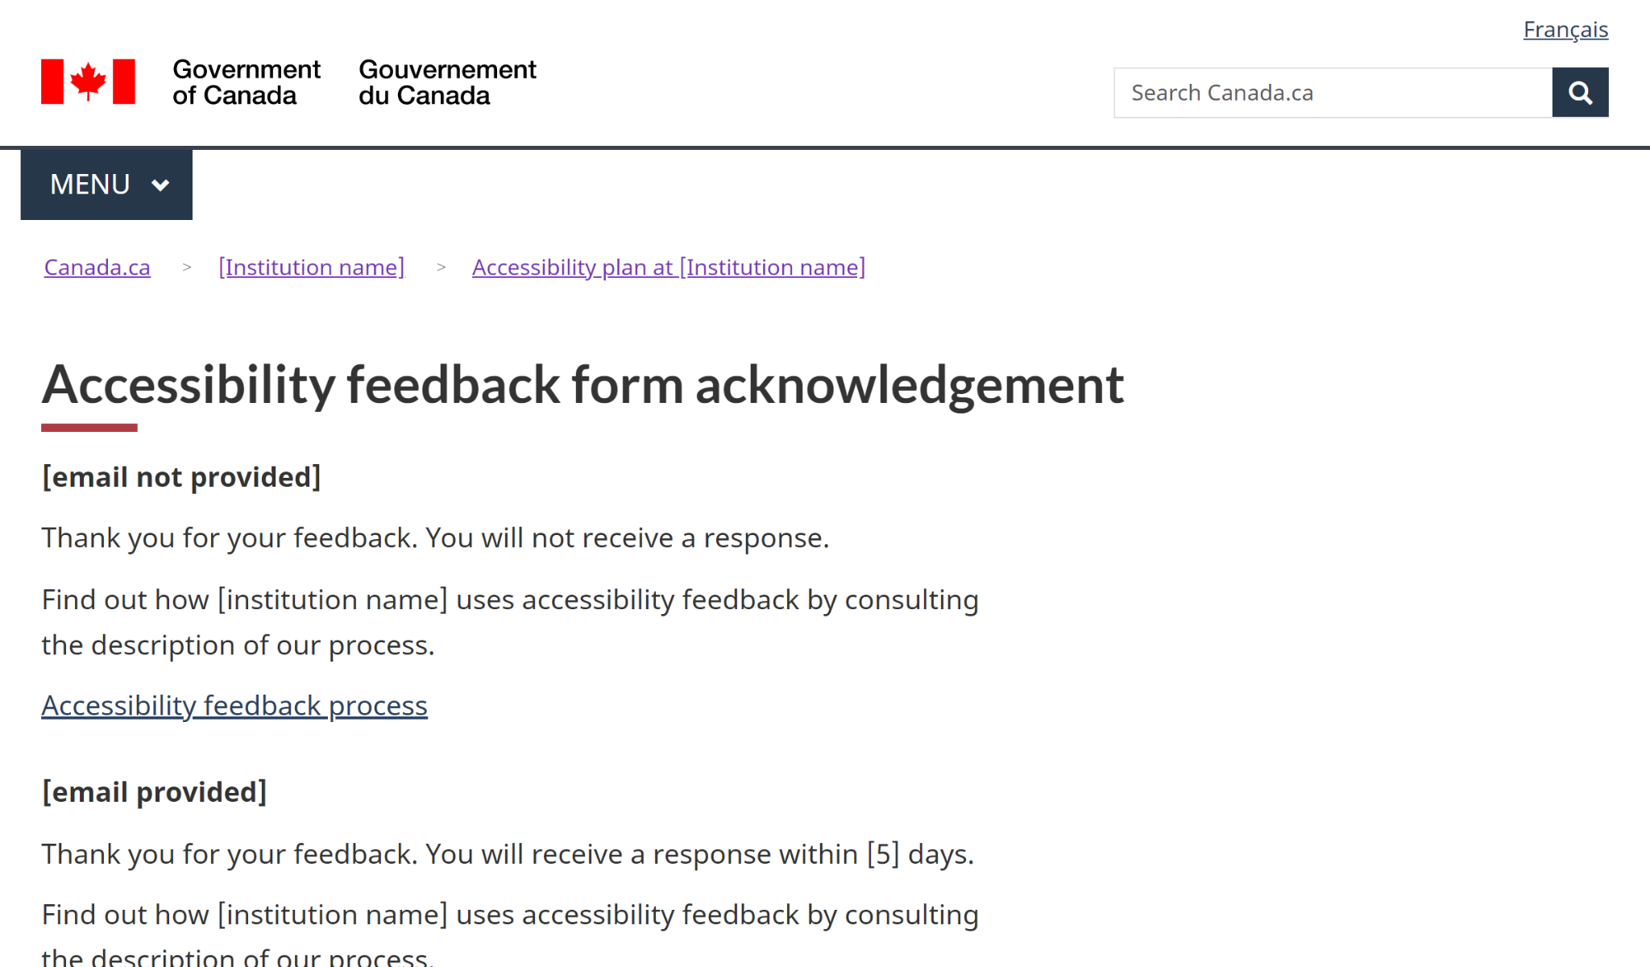
Formulaire de rétroaction sur l’accessibilité
Lien vers des exemples
Page d’accusé de réception recommandée

Slide 20
Facteurs de conception
Formulaire de rétroaction 1/2
Vous devrez rattacher le formulaire de rétroaction à quelque chose – un courriel générique, un système de billetterie, etc. (n’oubliez pas de conserver les rétroactions reçues pendant sept ans!).
Utilisateurs d’Adobe Experience Manager (AEM) – envoyez un billet à l’éditeur principal pour tirer parti de la solution « archiver et oublier » pour rattacher les formulaires à une adresse de courriel.
Les personnes soumettant une rétroaction ont la possibilité de demander une réponse – la conception du formulaire comprend des informations sur les délais d’exécution dans le cadre de ce scénario.
Notes:
Exemple de contenu diapositive 1 b

Slide 21
Facteurs de conception
Formulaire de rétroaction 2/2
Le formulaire a été conçu pour minimiser la collecte de renseignements d’identification personnelle (RIP) :
Lorsque l’utilisateur demande spécifiquement une réponse, il ne demande qu’une adresse courriel.
Comprend des instructions pour que les utilisateurs n’indiquent pas des renseignements personnels dans la zone de commentaires.
Lors de la création de votre propre mise en œuvre, consultez le coordonnateur de l’AIPRP de votre organisation.
Notes:
Exemple de contenu diapositive 1 b

Slide 22
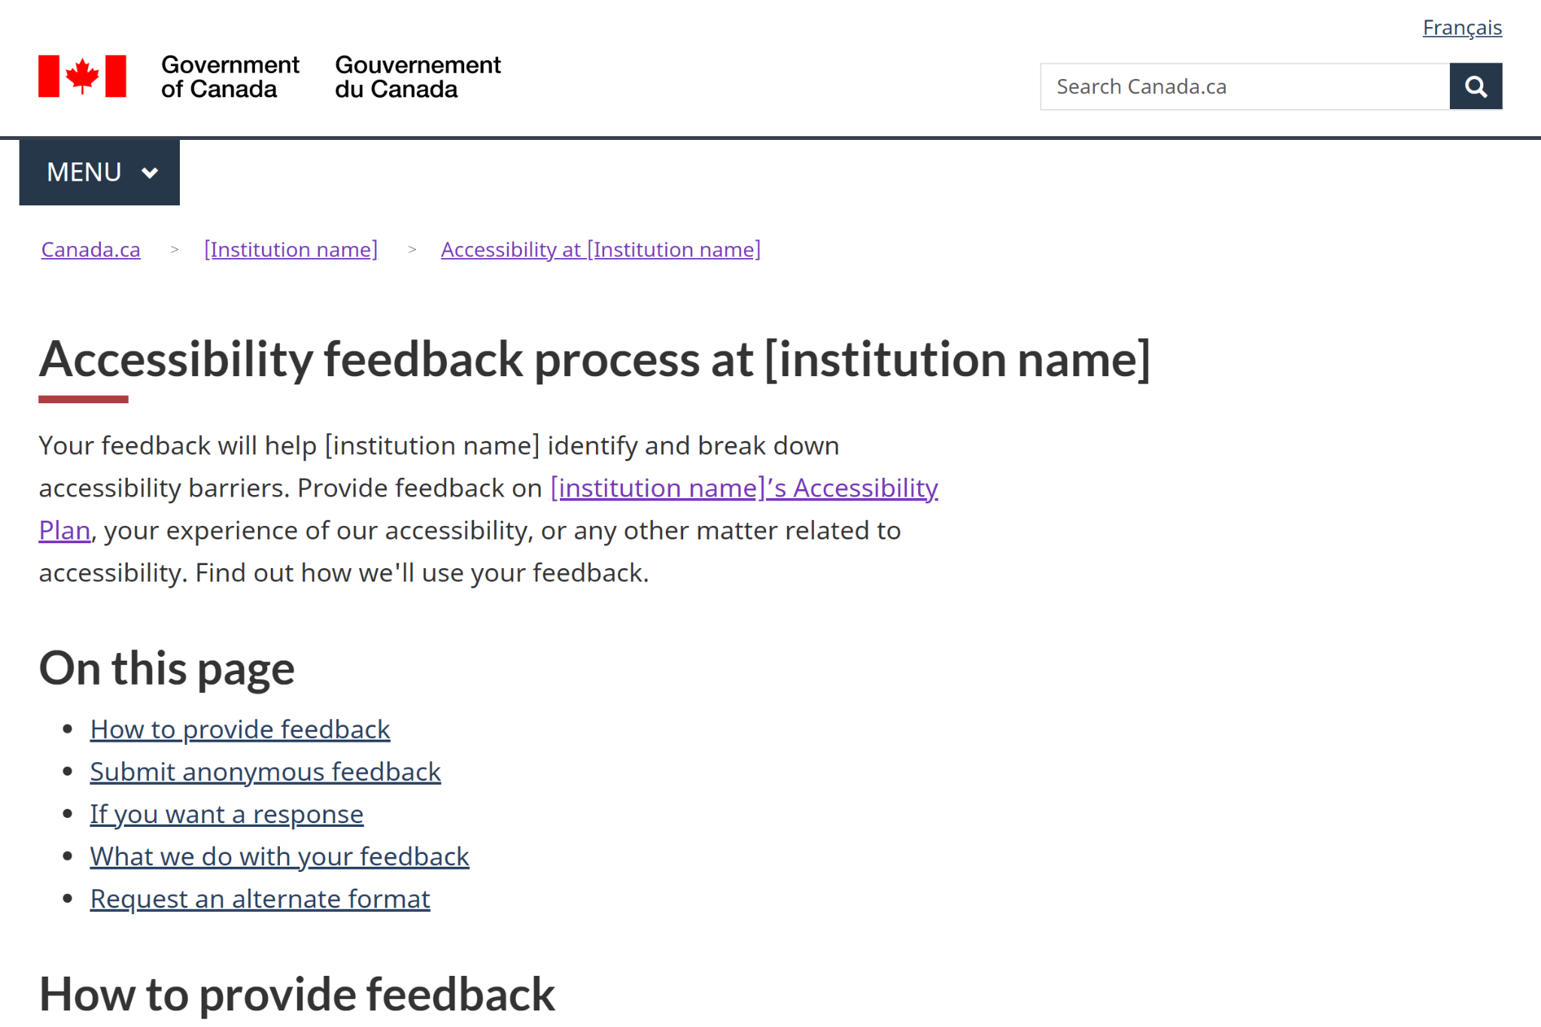
Description du processus de rétroaction sur l’accessibilité
Lien vers des exemples
Approche recommandée

Slide 23
Facteurs de conception
Description du processus de rétroaction 1/2
Conçu pour se concentrer sur les besoins prioritaires des utilisateurs, plutôt que de fournir une description exhaustive des procédures de l’arrière-guichet.
Assurez-vous que le processus sous-jacent répond aux exigences décrites dans la Description du processus de rétroaction.
Les personnes doivent être en mesure de fournir une rétroaction par divers moyens, y compris le courrier électronique, le téléphone, le courrier postal.
La rétroaction doit être analysée et faire l’objet de rapports à l’avenir.
Notes:
Exemple de contenu diapositive 1 b

Slide 24
Facteurs de conception
Description du processus de rétroaction 2/2
Comme pour les plans sur l’accessibilité, les institutions doivent aviser le commissaire à l’accessibilité de la Commission canadienne des droits de la personne dans les 48 heures suivant la publication de leur description de processus.
Envoyez un courriel à Info.Com@chrc-ccdp.gc.ca ou utilisez le service « Mon portail sur l’accessibilité » de la CCDP.
Inclure un lien ou une URL pour la description du processus dans le courriel que vous envoyez.
Notes:
Exemple de contenu diapositive 1 b

Slide 25
Prochaines étapes
Ces exemples sont une première étape :
Assurer le suivi et effectuer des itérations, sur la base de données probantes.
Au fur et à mesure de la mise en œuvre par les ministères et agences, fournir des commentaires et une rétroaction à dto.btn@tbs-sct.gc.ca
Ils s’intégreront à la bibliothèque de modèles et de configurations sur conception.canada.ca
Mise en œuvre et perfectionnement des exemples

Slide 26
Annexe
Notes:
Diapositive de citation

Slide 27
Plans sur l’accessibilité
Étant donné que les plans sur l’accessibilité des institutions sont estimés comme des publications officielles du gouvernement du Canada, une version PDF du plan sur l’accessibilité doit être incluse dans le catalogue à publications.gc.ca.
Suivez ces étapes :
Obtenir un ISSN auprès de Bibliothèque et Archives Canada : Numéro international normalisé des publications en série (ISSN)
Obtenir un numéro de catalogue du GC auprès de SPAC : Numéros de catalogue – Publications du gouvernement du Canada
Mettez les deux numéros dans vos plans sur l’accessibilité, conformément aux directives de SPAC sur les pages sur le droit d’auteur : Mise en forme de la page sur le droit d’auteur
Soumettre à SPAC pour affichage sur publications.gc.ca par courriel : publications.acquisitions@pwgsc.gc.ca
Conseil : étant donné le thème du plan sur l’accessibilité, préparez un PDF accessible.
Procédures de publication en vertu de la Politique sur les communications et l’image de marque

Slide 28
Plans sur l’accessibilité
Pour vous assurer que votre plan sur l’accessibilité de l’institution est inclus dans l’index central sur ouvert.canada.ca, vous devez soumettre un dossier des métadonnées :
Créez un compte du Registre : visitezhttp://registry.open.canada.ca/fr/ et sélectionnez « Demander un compte ». L’activation du compte peut prendre jusqu’à 24 heures.
Une fois votre compte créé, vous pourrez créer votre fiche en renseignant les métadonnées requises. Veuillez noter : vous aurez besoin de l’approbation des CSGI de votre institution pour publier un document. Une fois l’approbation donnée, vous n’aurez pas besoin d’une approbation supplémentaire pour les futures mises à jour. Nous ne vous demandons pas de nous fournir l’approbation.
Sélectionnez l’actif Créer un plan sur l’accessibilité de l’institution sur la page d’accueil du Registre (remarque : cette option n’est actuellement pas disponible, mais sera ajoutée à la page d’accueil du Registre du gouvernement ouvert).
Créez un dossier des métadonnées sur open.canada.ca

Slide 29
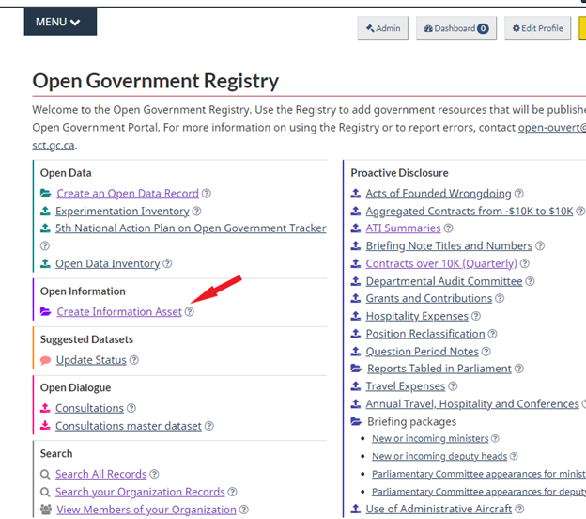
Plans sur l’accessibilité
Créez un dossier des métadonnées sur open.canada.ca

Slide 30
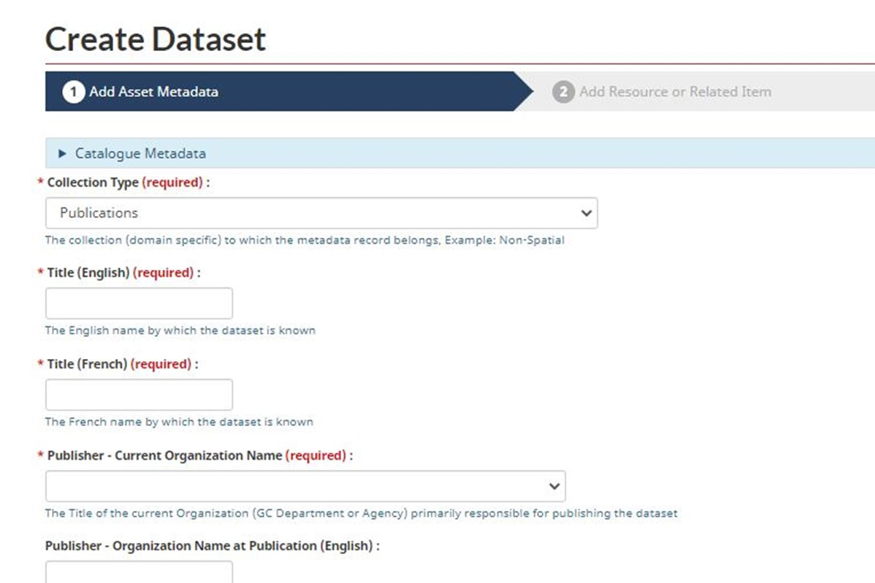
Plans sur l’accessibilité
4. Votre plan sur l’accessibilité sera téléchargé en tant que ressource sur la page suivante une fois les champs remplis.
Le formulaire vous permet de décrire chaque ressource affectée à un jeu de données ou à un actif.
Une ressource représente des fichiers ou des services individuels dans un ensemble de données ou une entrée d’actif.
Créez un dossier des métadonnées sur open.canada.ca

Slide 31
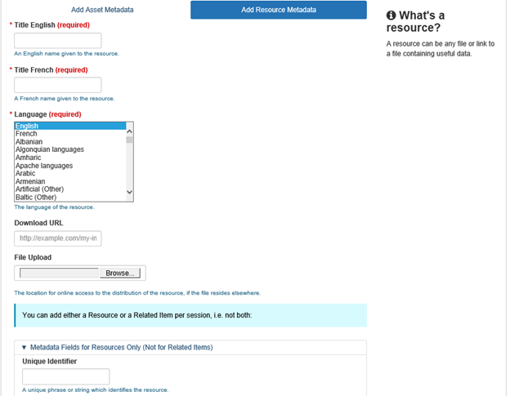
Plans sur l’accessibilité
Créez un dossier des métadonnées sur open.canada.ca

Slide 32
Plans sur l’accessibilité
Une fois terminé, votre dossier sera placé dans la file d’attente de l’équipe du Registre du gouvernement ouvert pour examen et publication dans les 24 heures.
Veuillez communiquer avec le représentant du gouvernement ouvert de votre institution si vous avez des questions supplémentaires.
Créez un dossier des métadonnées sur open.canada.ca

